Slide 1

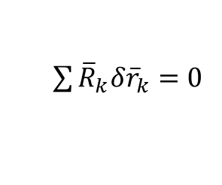
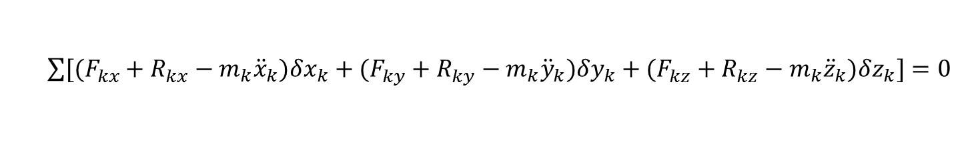
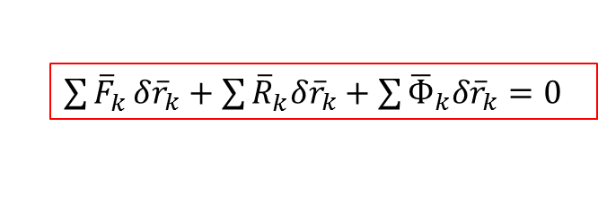
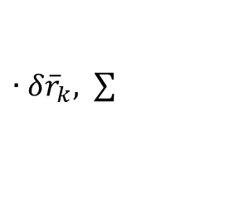
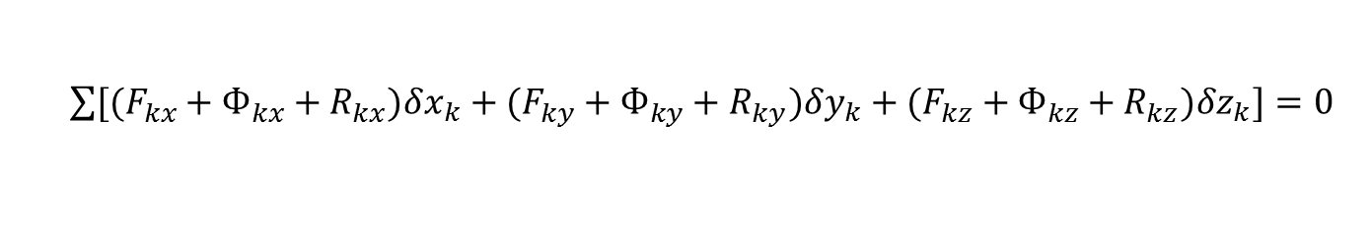
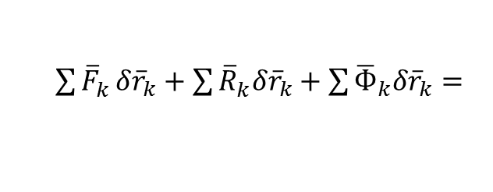

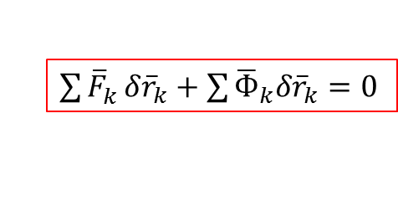
Общее уравнение динамики (принцип Даламбера-Лагранжа).
МГТУ им. Н.Э. Баумана
Рассмотрим движение механической системы, состоящей из точек $M_{k}, массой m_{k}, k=\overline{1,N}$ с наложенными на нее удерживающими связями.
В соответствии с принципом Даламбера, для каждой точки системы выполняется уравнение равновесия:
$${\overline{F}}_{k}^{}+{\overline{R}}_{k}^{}+{\overline{Ф}}_{k}=0$$
$∙δ{\overline{r}}_{k}, \sum{}$
$\sum{{\overline{F}}_{k}^{}}δ{\overline{r}}_{k}+\sum{{\overline{R}}_{k}^{}δ{\overline{r}}_{k}}+\sum{{\overline{Ф}}_{k}δ{\overline{r}}_{k}}=0$
– общее уравнение динамики
При движении механической системы в любой момент времени сумма работ активных сил, сил реакций связи и сил инерции на любом возможном перемещении из занимаемого положения равна нулю.
$\sum{{\overline{F}}_{k}^{}}δ{\overline{r}}_{k}+\sum{{\overline{R}}_{k}^{}δ{\overline{r}}_{k}}+\sum{{\overline{Ф}}_{k}δ{\overline{r}}_{k}}=$
$\sum{[(F_{kx}^{}}+Ф_{kx}^{}+R_{kx}^{})δx_{k}+(F_{ky}^{}+Ф_{ky}^{}+R_{ky}^{})δy_{k}+(F_{kz}^{}+Ф_{kz}^{}+R_{kz}^{})δz_{k}]=0$
$$Ф_{kx}^{}=−m_{k}{\ddot{x}}_{k}, Ф_{ky}^{}=−m_{k}{\ddot{y}}_{k}, Ф_{kz}^{}=−m_{k}{\ddot{z}}_{k}$$
$\sum{[(F_{kx}^{}}+R_{kx}^{}−m_{k}{\ddot{x}}_{k})δx_{k}+(F_{ky}^{}+R_{ky}^{}−m_{k}{\ddot{y}}_{k})δy_{k}+(F_{kz}^{}+R_{kz}^{}−m_{k}{\ddot{z}}_{k})δz_{k}]=0$
Если связи идеальные, то
$\sum{{\overline{R}}_{k}δ{\overline{r}}_{k}}=0$
$\sum{{\overline{F}}_{k}^{}}δ{\overline{r}}_{k}+\sum{{\overline{Ф}}_{k}δ{\overline{r}}_{k}}=0$

Slide 2







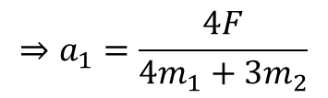










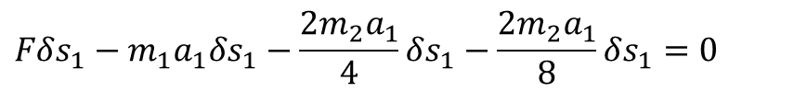









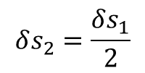



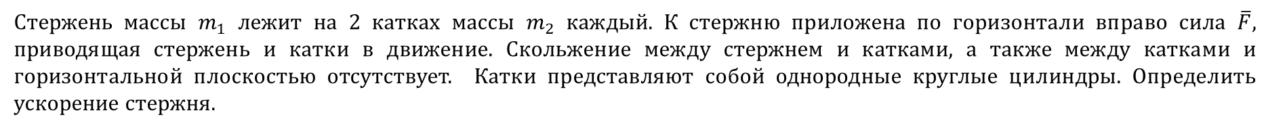



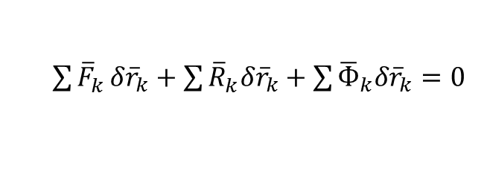


Пример.
МГТУ им. Н.Э. Баумана
Стержень массы $m_{1}$ лежит на 2 катках массы $m_{2}$ каждый. К стержню приложена по горизонтали вправо сила $\overline{F}$, приводящая стержень и катки в движение. Скольжение между стержнем и катками, а также между катками и горизонтальной плоскостью отсутствует. Катки представляют собой однородные круглые цилиндры. Определить ускорение стержня.
$${\overline{Ф}}_{1}$$
$$δs_{1}$$
Решение.
$$\overline{F}$$
$${\overline{a}}_{1}$$
K
$\sum{{\overline{F}}_{k}^{}}δ{\overline{r}}_{k}+\sum{{\overline{R}}_{k}^{}δ{\overline{r}}_{k}}+\sum{{\overline{Ф}}_{k}δ{\overline{r}}_{k}}=0$
$$L_{Cz}^{(Ф)}$$
$$δs_{2}$$
$$δs_{2}$$
$$L_{Cz}^{(Ф)}$$
$${\overline{Ф}}_{2}$$
$${\overline{Ф}}_{2}$$
$$Fδs_{1}−Ф_{1}δs_{1}−2Ф_{2}δs_{2}−2L_{Cz}δφ=0$$
$$m_{1}\overline{g}$$
$$δφ$$
$${\overline{a}}_{C}$$
C
$${\overline{a}}_{C}$$
$$Ф_{1}=m_{1}a_{1};$$
$$ε$$
$$m_{2}\overline{g}$$
$$ε$$
$$m_{2}\overline{g}$$
$$δφ$$
$$v_{K}=2v_{C};$$
$${a_{K}}^{τ}=2a_{C}$$
$$=a_{1}$$
$$⇒a_{C}=\frac{a_{1}}{2};$$
$${\overline{F}}_{тр}$$
P
$${\overline{F}}_{тр}$$
$$\overline{N}$$
$$Ф_{2}=m_{2}a_{C}=m_{2}\frac{a_{1}}{2};$$
$$\overline{N}$$
$$=\frac{a_{1}}{2}$$
$$⇒ ε=\frac{a_{1}}{2r};$$
$$L_{Cz}^{(Ф)}=J_{Cz}ε=\frac{m_{2}ra_{1}}{4};$$
$$δs_{2}=\frac{δs_{1}}{2}$$
$$a_{C}=εr$$
$$=rδφ$$
$$Fδs_{1}−m_{1}a_{1}δs_{1}−\frac{2m_{2}a_{1}}{4}δs_{1}−\frac{2m_{2}a_{1}}{8}δs_{1}=0$$
$$⇒a_{1}=\frac{4F}{4m_{1}+3m_{2}}$$

Slide 3
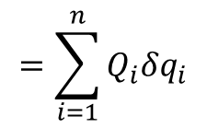

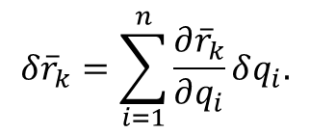
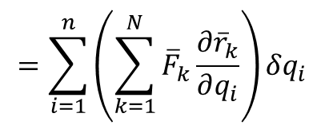

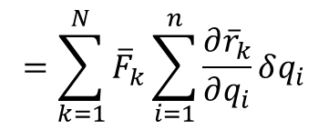

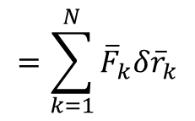
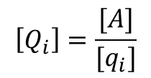
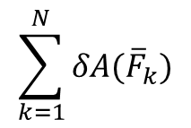
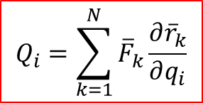

Обобщенные силы.
МГТУ им. Н.Э. Баумана
Рассмотрим механическую систему с n степенями свободы, с наложенными на нее голономными неосвобождающими связями.
Ее положение в пространстве определяется обобщенными координатами $q_{i}, i=\overline{1,n};$ ${\overline{r}}_{k}={\overline{r}}_{k}\left(q_{i},t\right), k=\overline{1,N}.$
$${δ\overline{r}}_{k}=\sum_{i=1}^{n}{\frac{∂{\overline{r}}_{k}}{∂q_{i}}δq_{i}.}$$
Возможное перемещение k-ой точки:
Рассмотрим возможную работу сил, приложенных к точкам системы:
$$\sum_{k=1}^{N}{δA({\overline{F}}_{k})}$$
$$=\sum_{k=1}^{N}{{\overline{F}}_{k}δ{\overline{r}}_{k}}$$
$$=\sum_{k=1}^{N}{{\overline{F}}_{k}\sum_{i=1}^{n}{\frac{∂{\overline{r}}_{k}}{∂q_{i}}δq_{i}}}$$
$$=\sum_{i=1}^{n}{\left(\sum_{k=1}^{N}{{\overline{F}}_{k}}\frac{∂{\overline{r}}_{k}}{∂q_{i}}\right)δq_{i}}$$
$$=\sum_{i=1}^{n}{Q_{i}δq_{i}}$$
$$Q_{i}=\sum_{k=1}^{N}{{\overline{F}}_{k}}\frac{∂{\overline{r}}_{k}}{∂q_{i}}$$
– обобщенная сила.
Обобщенной силой, соответствующей i-ой обобщенной координате, называется величина, равная коэффициенту при вариации данной обобщенной координаты в выражении возможной работы сил, действующих на механическую систему.
$$\left[Q_{i}\right]=\frac{[A]}{{[q}_{i}]}$$
Размерность обобщенной силы определяется размерностью обобщенной координаты
${[q}_{i}]=$ м
$⇒ \left[Q_{i}\right]=$ Н;
${[q}_{i}]=$ рад
$⇒ \left[Q_{i}\right]=$ Н$∙$м

Slide 4


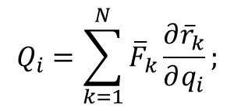




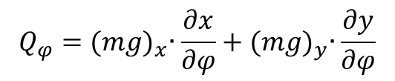
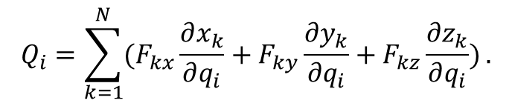
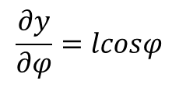



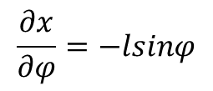
Способы вычисления обобщенных сил.
МГТУ им. Н.Э. Баумана
1) Аналитический способ.
$$Q_{i}=\sum_{k=1}^{N}{{\overline{F}}_{k}}\frac{∂{\overline{r}}_{k}}{∂q_{i}};$$
$$Q_{i}=\sum_{k=1}^{N}{(F_{kx}\frac{∂x_{k}}{∂q_{i}}+F_{ky}\frac{∂y_{k}}{∂q_{i}}+F_{kz}\frac{∂z_{k}}{∂q_{i}})}.$$
${\overline{r}}_{k}=x_{k}\overline{i}+y_{k}\overline{j}+z_{k}\overline{k}$;
Пример.
$$Q_{φ}−?$$
$$Q_{φ}={(mg)}_{x}∙\frac{∂x}{∂φ}+{(mg)}_{y}∙\frac{∂y}{∂φ}$$
x
$$φ$$
$$\frac{∂x}{∂φ}=−lsinφ$$
$$x=lcosφ,$$
l
$$\frac{∂y}{∂φ}=lcosφ$$
y
$$y=lsinφ,$$
$$m\overline{g}$$
$${(mg)}_{x}=0,$$
$${(mg)}_{y}=mg$$
$$Q_{φ}=mglcosφ$$

Slide 5


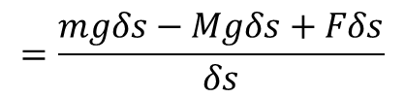



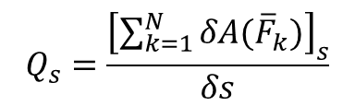




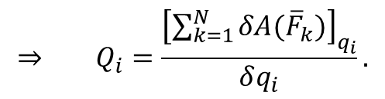



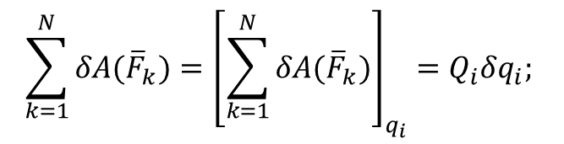

Способы вычисления обобщенных сил.
МГТУ им. Н.Э. Баумана
2) Последовательное вычисление с учетом независимости вариаций обобщенных координат.
Сообщим системе возможное перемещение вида:
$$\left(0,0,…,δq_{i},0,…,0\right).$$
$$\sum_{k=1}^{N}{δA({\overline{F}}_{k})}={\left[\sum_{k=1}^{N}{δA({\overline{F}}_{k})}\right]}_{q_{i}}=Q_{i}δq_{i};$$
$$⇒ Q_{i}=\frac{{\left[\sum_{k=1}^{N}{δA({\overline{F}}_{k})}\right]}_{q_{i}}}{δq_{i}}.$$
Пример.
Определить обобщенные силы $Q_{s}$ и $Q_{φ}$. Масса груза 1 равна m, масса блока 2 равна M, его радиус r. Центр масс блока 2 движется вдоль вертикали, нить по блоку не скользит.
Решение.
$$\overline{F}$$
$$δ\overline{s}$$
A
$${1) Q}_{s}−?$$
$$δφ=0; δs>0$$
$$s$$
$$Q_{s}=\frac{{\left[\sum_{k=1}^{N}{δA({\overline{F}}_{k})}\right]}_{s}}{δs}$$
$$=\frac{mgδs−Mgδs+Fδs}{δs}$$
$$=$$
С
$$δ\overline{s}$$
1
$$δ\overline{s}$$
$$φ$$
$$m\overline{g}$$
2
$$=mg−Mg+F$$
$$M\overline{g}$$

Slide 6
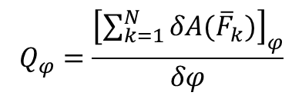



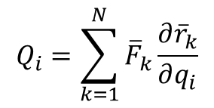



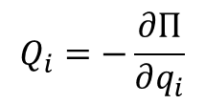

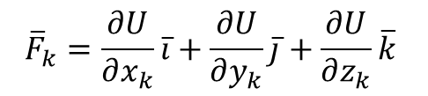

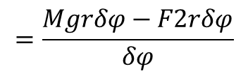



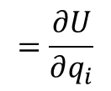



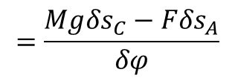

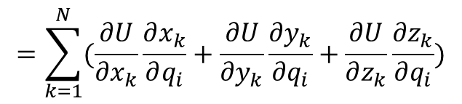
Способы вычисления обобщенных сил.
МГТУ им. Н.Э. Баумана
$$\overline{F}$$
A
$${2) Q}_{φ}−?$$
$$δ{\overline{s}}_{A}$$
$$δs=0; δφ>0$$
$$φ$$
$$s$$
$${δs}_{C}=rδφ,$$
$${δs}_{K}={δs}_{A}=2{δs}_{C}=2rδφ,$$
$$δφ$$
K
С
P
1
$$Q_{φ}=\frac{{\left[\sum_{k=1}^{N}{δA({\overline{F}}_{k})}\right]}_{φ}}{δφ}$$
$$=\frac{Mg{δs}_{C}−F{δs}_{A}}{δφ}$$
$$δ{\overline{s}}_{c}$$
$$=$$
$$δ{\overline{s}}_{K}$$
2
$$M\overline{g}$$
$$=\frac{Mgrδφ−F2rδφ}{δφ}$$
$$=\left(Mg−2F\right)r$$
3) Случай потенциальных сил.
$${\overline{F}}_{k}=\frac{∂U}{∂x_{k}}\overline{i}+\frac{∂U}{∂y_{k}}\overline{j}+\frac{∂U}{∂z_{k}}\overline{k}$$
$$Q_{i}=\sum_{k=1}^{N}{{\overline{F}}_{k}}\frac{∂{\overline{r}}_{k}}{∂q_{i}}$$
$$=\sum_{k=1}^{N}{(\frac{∂U}{∂x_{k}}\frac{∂x_{k}}{∂q_{i}}+\frac{∂U}{∂y_{k}}\frac{∂y_{k}}{∂q_{i}}+\frac{∂U}{∂z_{k}}\frac{∂z_{k}}{∂q_{i}})}$$
$$=\frac{∂U}{∂q_{i}}$$
$$Q_{i}=−\frac{∂П}{∂q_{i}}$$
$U=−П+const;$

Slide 7






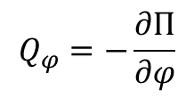


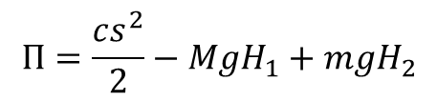
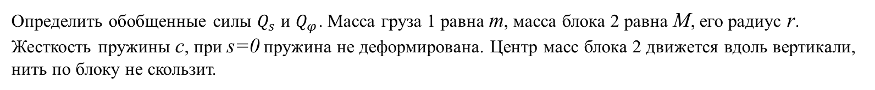
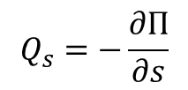



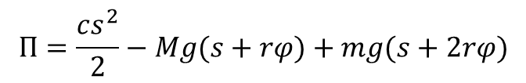
Способы вычисления обобщенных сил.
МГТУ им. Н.Э. Баумана
Пример.
Определить обобщенные силы $Q_{s}$ и $Q_{φ}$. Масса груза 1 равна m, масса блока 2 равна M, его радиус r. Жесткость пружины c, при s=0 пружина не деформирована. Центр масс блока 2 движется вдоль вертикали, нить по блоку не скользит.
$$s$$
A
$$П=\frac{cs^{2}}{2}−MgH_{1}+mgH_{2}$$
$$φ$$
$$H_{2}$$
$$H_{1}=s+rφ,$$
$$H_{2}=s+2rφ$$
$$П=\frac{cs^{2}}{2}−Mg(s+rφ)+mg(s+2rφ)$$
2
С
1
$$s$$
$$H_{1}$$
$$m\overline{g}$$
$$Q_{s}=−\frac{∂П}{∂s}$$
$$=−cs+Mg−mg$$
$$M\overline{g}$$
$$Q_{φ}=−\frac{∂П}{∂φ}$$
$$=Mgr−2mgr$$

Slide 8
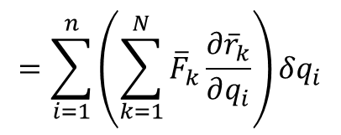
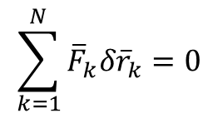
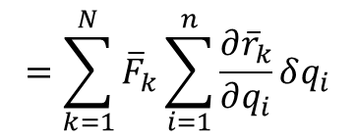
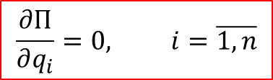
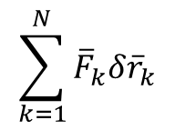
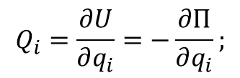
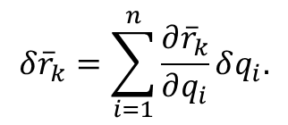


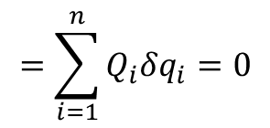
Условия равновесия механической системы в обобщенных силах.
МГТУ им. Н.Э. Баумана
В соответствии с принципом возможных перемещений, условия равновесия механической системы имеют вид:
$$\sum_{k=1}^{N}{{\overline{F}}_{k}δ{\overline{r}}_{k}}=0$$
$${\overline{r}}_{k}={\overline{r}}_{k}\left(q_{i},t\right), i=\overline{1,n}$$
$${δ\overline{r}}_{k}=\sum_{i=1}^{n}{\frac{∂{\overline{r}}_{k}}{∂q_{i}}δq_{i}.}$$
Выразим возможные перемещения через вариации обобщенных координат:
$$\sum_{k=1}^{N}{{\overline{F}}_{k}δ{\overline{r}}_{k}}$$
$$=\sum_{k=1}^{N}{{\overline{F}}_{k}\sum_{i=1}^{n}{\frac{∂{\overline{r}}_{k}}{∂q_{i}}δq_{i}}}$$
$$=\sum_{i=1}^{n}{\left(\sum_{k=1}^{N}{{\overline{F}}_{k}}\frac{∂{\overline{r}}_{k}}{∂q_{i}}\right)δq_{i}}$$
$$=\sum_{i=1}^{n}{Q_{i}δq_{i}}=0$$
В силу независимости вариаций обобщенных координат:
$$Q_{i}=0, i=\overline{1,n}$$
Для равновесия механической системы, подчиненной голономным удерживающим связям, необходимо и достаточно, чтобы обобщенные силы, соответствующие всем обобщенным координатам системы, были равны нулю.
В случае потенциальных сил:
$$Q_{i}=\frac{∂U}{∂q_{i}}=−\frac{∂П}{∂q_{i}};$$
$$\frac{∂П}{∂q_{i}}=0, i=\overline{1,n}$$

Slide 9










Общее уравнение динамики в обобщенных силах.
МГТУ им. Н.Э. Баумана
$$\sum_{k=1}^{N}{({\overline{F}}_{k}+{\overline{R}}_{k}^{}+{\overline{Ф}}_{k})δ{\overline{r}}_{k}}=0$$
$${δ\overline{r}}_{k}=\sum_{i=1}^{n}{\frac{∂{\overline{r}}_{k}}{∂q_{i}}δq_{i}.}$$
Перейдем к обобщенным координатам:
$${\overline{r}}_{k}={\overline{r}}_{k}\left(q_{i},t\right),$$
$$\sum_{k=1}^{N}{({\overline{F}}_{k}+{\overline{R}}_{k}^{}+{\overline{Ф}}_{k})δ{\overline{r}}_{k}}$$
$$=\sum_{k=1}^{N}{({\overline{F}}_{k}+{\overline{R}}_{k}^{}+{\overline{Ф}}_{k}) }\sum_{i=1}^{n}{\frac{∂{\overline{r}}_{k}}{∂q_{i}}δq_{i}}$$
$$=\sum_{i=1}^{n}{\left(\sum_{k=1}^{N}{({\overline{F}}_{k}+{\overline{R}}_{k}^{}+{\overline{Ф}}_{k})}\frac{∂{\overline{r}}_{k}}{∂q_{i}}\right)δq_{i}}=0.$$
$$\sum_{k=1}^{N}{({\overline{F}}_{k}+{\overline{R}}_{k}^{})}\frac{∂{\overline{r}}_{k}}{∂q_{i}}=Q_{i};$$
$$\sum_{k=1}^{N}{{\overline{Ф}}_{k}}\frac{∂{\overline{r}}_{k}}{∂q_{i}}={Q_{i}}^{(Ф)}$$
– обобщенная сила инерции.
$$\sum_{i=1}^{n}{(Q_{i}+{Q_{i}}^{(Ф)})δq_{i}}=0.$$
В силу независимости вариаций обобщенных координат:
$$Q_{i}+{Q_{i}}^{(Ф)}=0, i=\overline{1,n}$$
– общее уравнение динамики в обобщенных силах.

